Slide 2
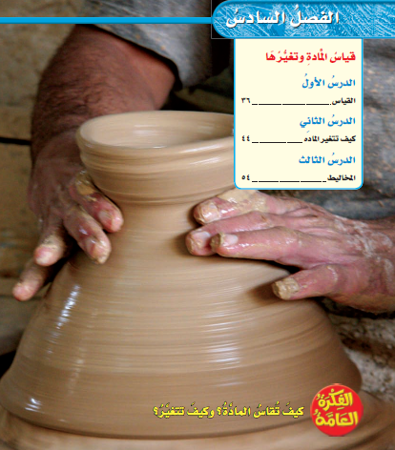

Slide 3
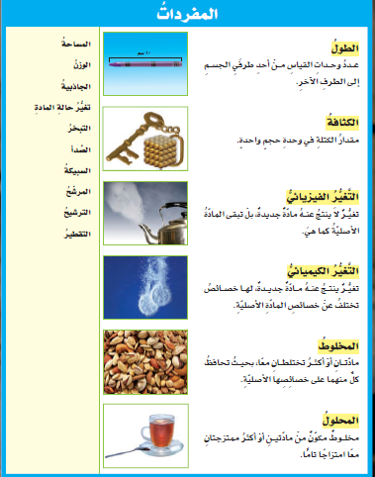

Slide 4
القياس

Slide 5
الأهداف:
يصف بعض خواص المادة التي يمكن قياسها .
يقيس خواص المادة مستخدما وحدات قياس صحيحة.

Slide 6
التهيئة:
ماذا أعرف؟ | ماذا أريد أن أعرف؟ | ماذا تعلمت؟

Slide 7
تقويم المعرفة السابقة:
*اذكر بعض الأشياء التي يمكن قياسها؟
*كيف يتم التعبير عن القياس؟
*مابعض الأدوات التي يمكن استخدامها في عملية القياس؟

Slide 10
كيف نقيس المادة ؟
القياس وعد المربعات من وسائل المقارنة بين المساحات , ويستخدم العلماء وحدات قياس متفق عليها عالمياً , ولكل وحدة قياس مضاعفات وأجزاء , ولذلك تستخدم بعض المقاطع للتعبير عن مضاعفات الوحدة مثل كلمة ( كيلو ) وتعني 1000 , ومقاطع أخرى للتعبير عن أجزاء الوحدة مثل ( سنتي ) و( ملي ) , وعلى سبيل المثال فإن المتر الواحد (م) يتألف من 100 سنتيمتر (سم) ويتألف الكيلومتر الواحد (كم) من 1000متر

Slide 12
الطول والعرض :
طول جسم ما عبارة عن عدد وحدات القياس من أحد طرفيه طوليا إلى الطرف الآخر , وعرض الجسم عدد الوحدات عبر الجسم عرضياً .
المساحة :
تبين المساحة عدد المربعات التي تغطي سطحاً ما , ومن أسهل الطرائق لإيجاد مساحة جسم على شكل مستطيل ضرب طوله في عرضه .
الحجم :
يصف الحجم عدد المكعبات التي تملأ جسماً ما , ولإيجاد حجم جسم على شكل متوازي مستطيلات أضرب طوله في عرضه في ارتفاعه , وإذا كان الجسم الصلب ليس على شكل متوازي مستطيلات فيمكن قياس حجمه باستخدام الماء .

Slide 14
الكثافة :
الكتلة والحجم :
تسمى العلاقة بين الكتلة والحجم الكثافة وتعرف الكتلة على أنها كمية المادة التي تشغل حيزاً ما .
الكثافة : هي كمية الكتلة في وحدة حجم واحدة , تصف الكثافة مدى تقارب أجزاء المادة بعضها من بعض .
الطفو أم الغمر ؟
تؤثر كثافة الجسم أيضاً في طفوه على سطح السائل وانغماره فيه , والطفو سببه قوة السائل التي يؤثر بها في الجسم من أسفل إلى أعلى , يطفو الجسم عندما تكون كثافته أقل من كثافة السائل أو الغاز الموجود فيه .

Slide 16
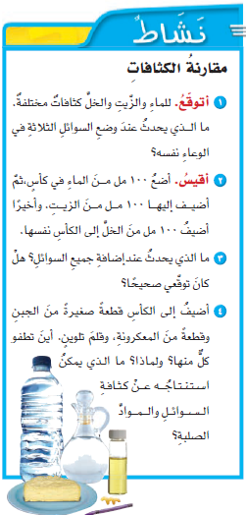

Slide 17
الوزن :
الوزن طريقة أخرى لقياس المادة ،وهو يصف عدد المكعبات التي تملأ جسم ما.
الكتلة هي كمية المادة في الجسم , والوزن يقيس قوة الجذب بين الجسم وكوكب مثل الأرض , والجاذبية هي القوة أو التجاذب بين جميع الأجسام .
* تقاس الكتلة بالميزان ذي الكفتين , ويقاس الوزن بالميزان النابضي , ووحدة قياس الوزن هي النيوتن .

Slide 18
